Slide 1
UniAD: Planning-oriented Autonomous Driving
2023 CVPR Best Paper
赵可昭 2024.04.08

Slide 2
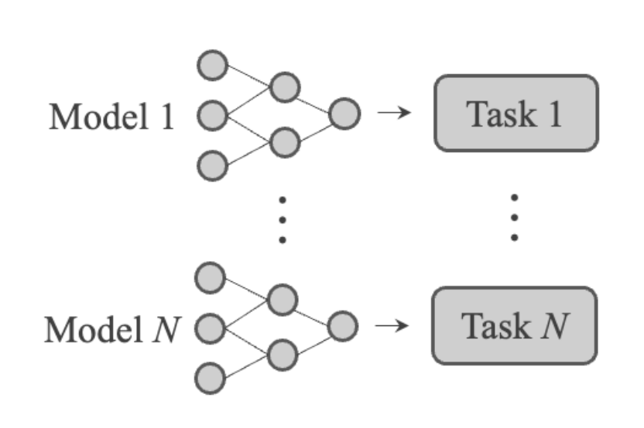
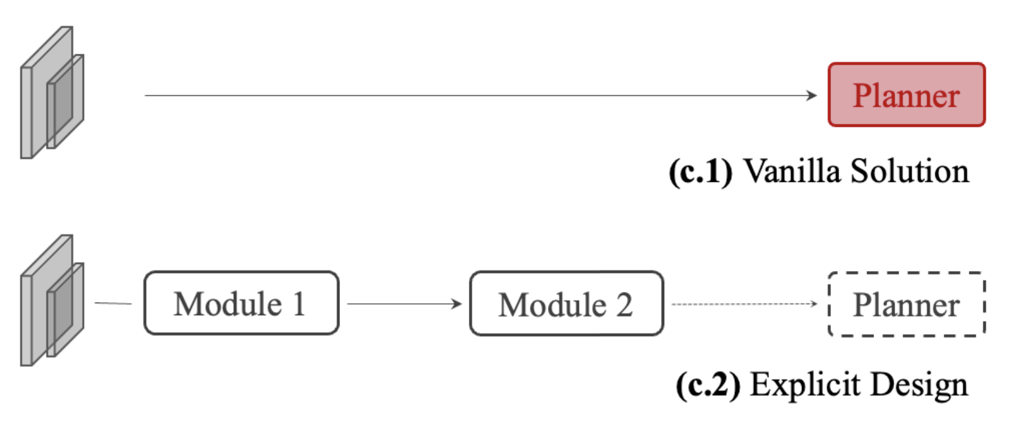
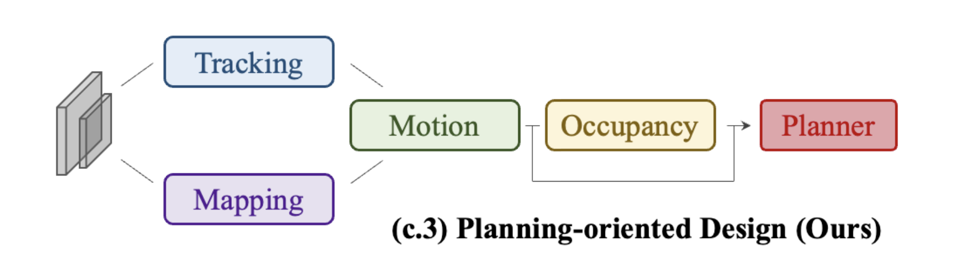
Motivation
Cascade VS. E2E
感知-预测-规划 级联系统会产生累积误差，终端误差无法跨模块监督学习（图1）
AVM-PLD-MAP
Acoustic Model - Language Model
端到端系统难以实现安全校验，无法应用（图2）
折中方案没能明确哪些模块是核心的，哪些是必要的（图2）
本文解决上述问题（图3）
端到端学习
每个模块有单独的语意
确立planner为核心目标

Slide 3
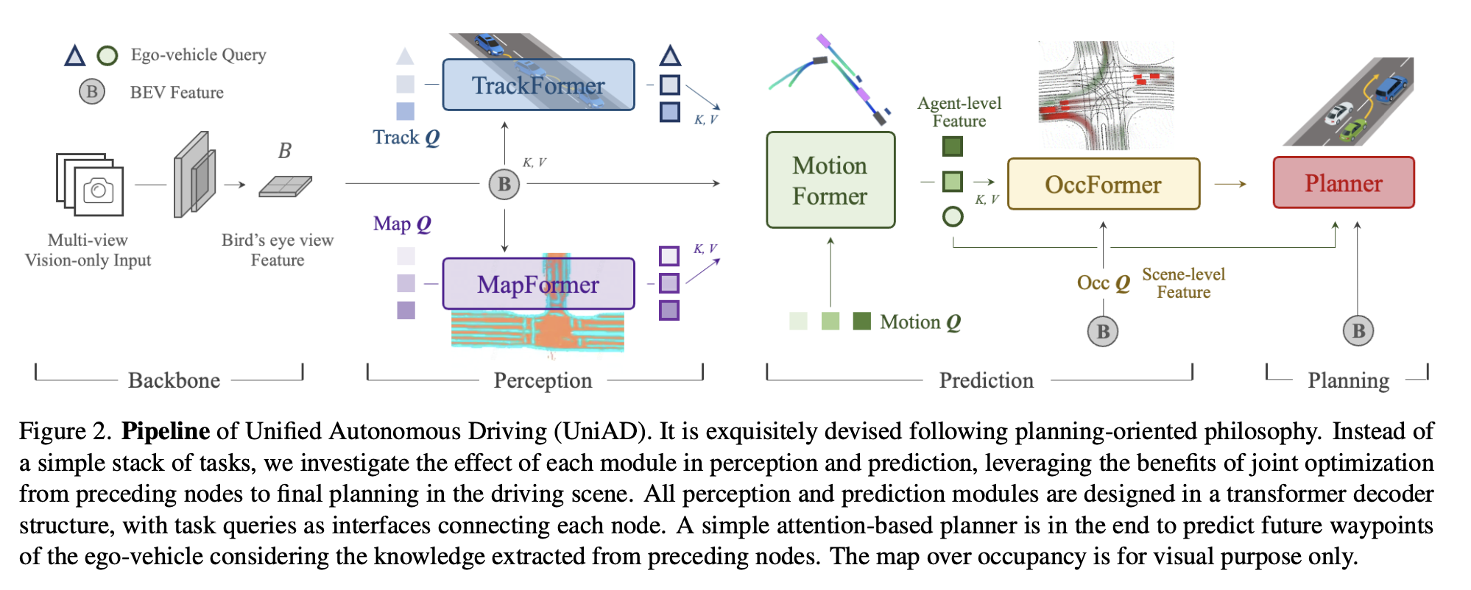
Model Design
Query As Interface
模块间传递Feature，使用Query连接，都采用Transformer Decoder
除了Occ每个模块都有前作支撑，本文主要贡献是缝合

Slide 4
Model Design
Query As Interface
TrackFormer – 第一帧跟检测任务一样，命中的query保留到后续帧继续使用
MapFormer – 车道线/边界/人行道/可行驶区域 每个item是一个query

Slide 5
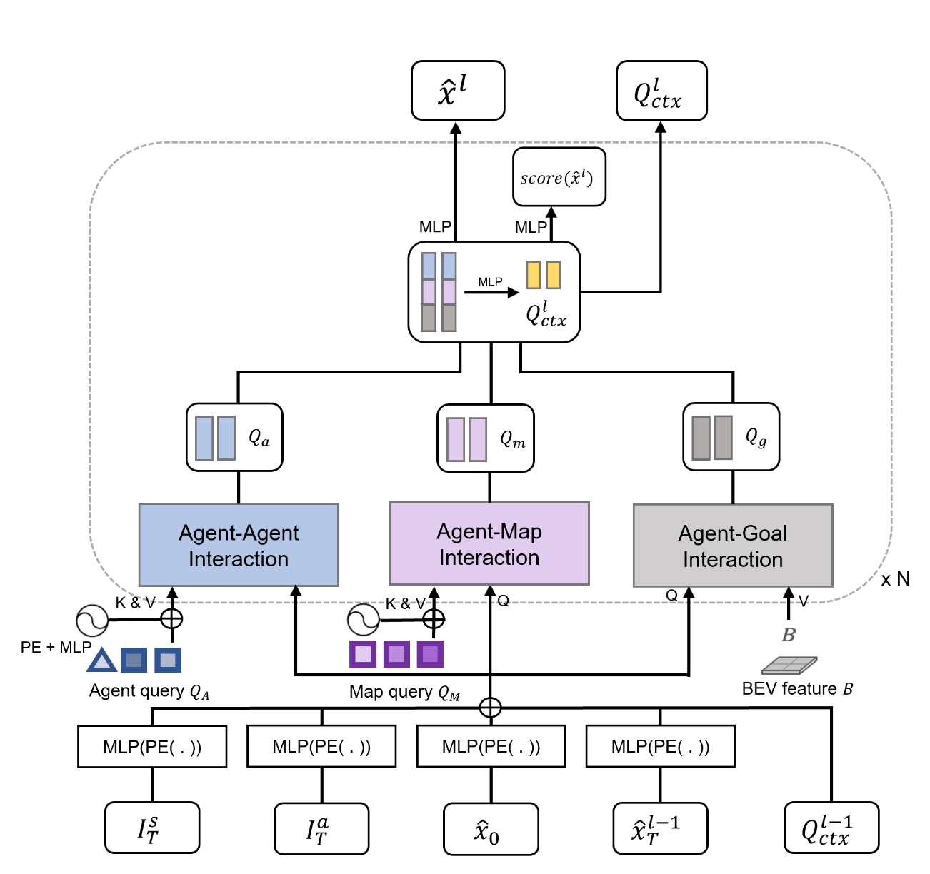


Model Design
Query As Interface
MotionFormer
每个Agent预测6条轨迹
每次预测的Goal Point作为参考迭代3次

Slide 6
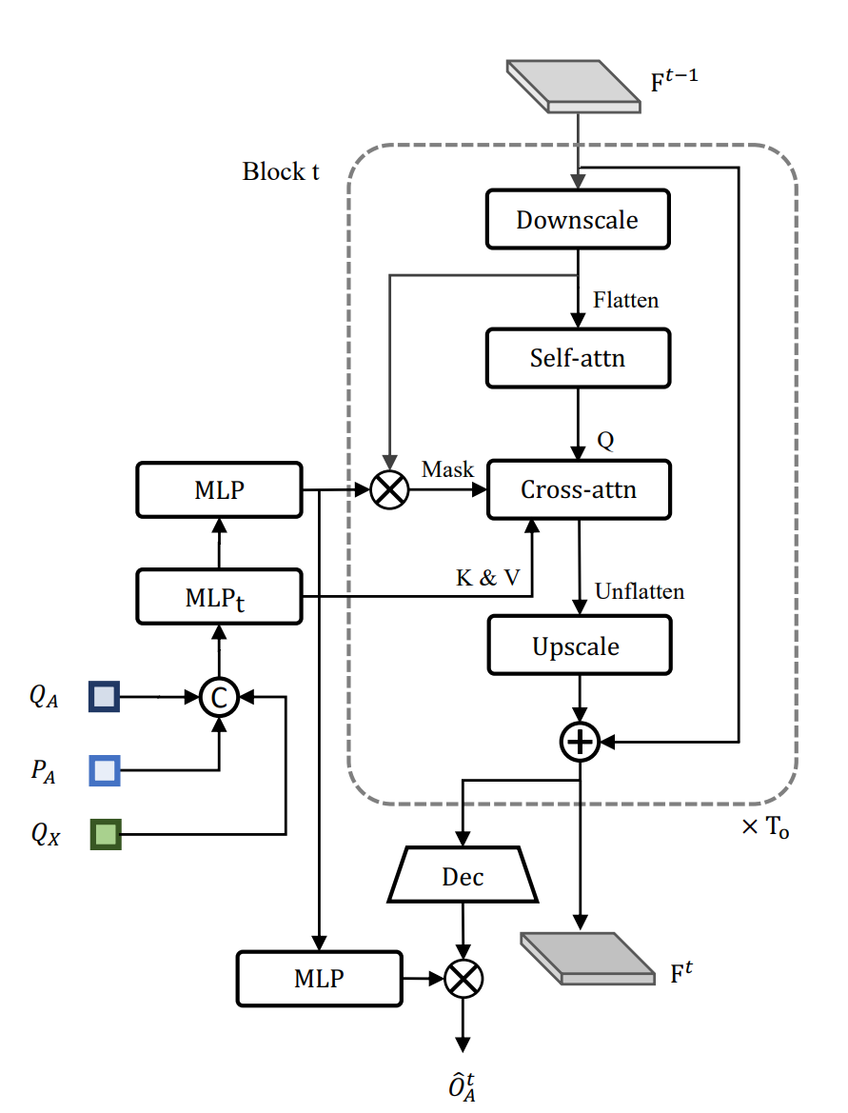
Model Design
Query As Interface
OccFormer
生成时序T=1…5的Ft
输出二值化占用地图

Slide 7
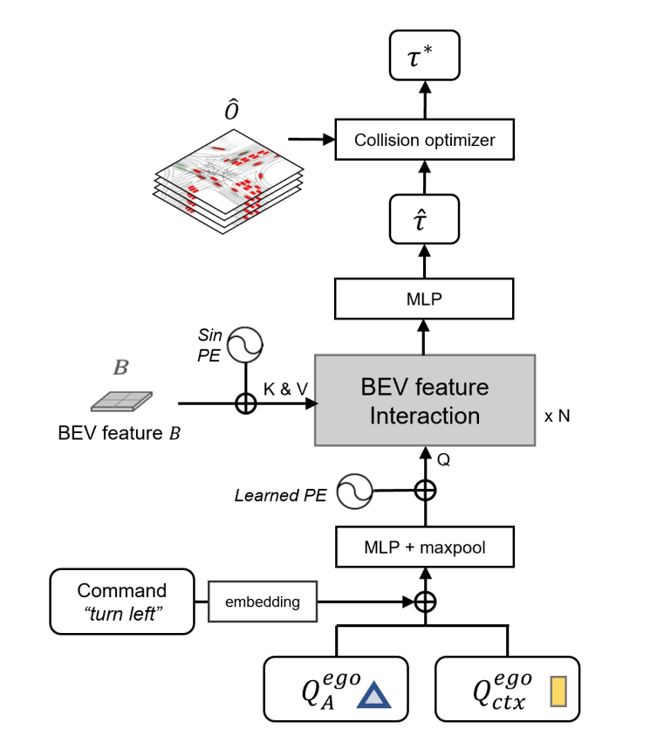
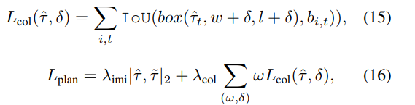
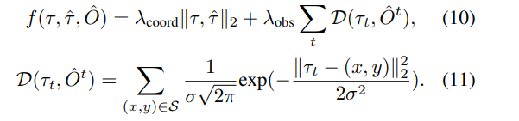

Model Design
Query As Interface
Planner
训练以Track Q和Motion Q为输入
推理求解与最安全的waypoint

Slide 8


Training
两阶段训练
感知部分6个epoch
端到端20个epoch

Slide 9
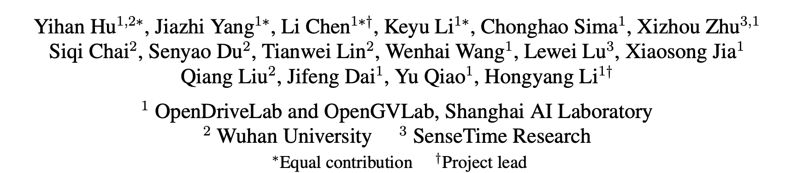
Inspiration
研发方式转型
团队共同维护一个模型，同时迭代
每个成员具备一部分专家知识，主要用来建立数据和真值
模块间传递feature，接口只定义size，开发内容主要是数据流
全新的训练框架，支持全模块weight共享，全新的共享内存式推理引擎
量产中会有大量工作集中在安全兜底（类似语音的人工干预）

